Slide 2
Kính chào thầy cô và các bạn thân mến
Hôm nay tổ em xin giới thiệu về bài thuyết trình của đã làm
Thành viên tổ gồm :
Yến
Ý
Châu
Vũ
Thương
Trà
Tiến
Thủy

Slide 3
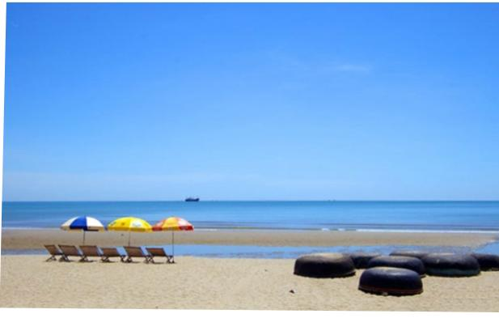
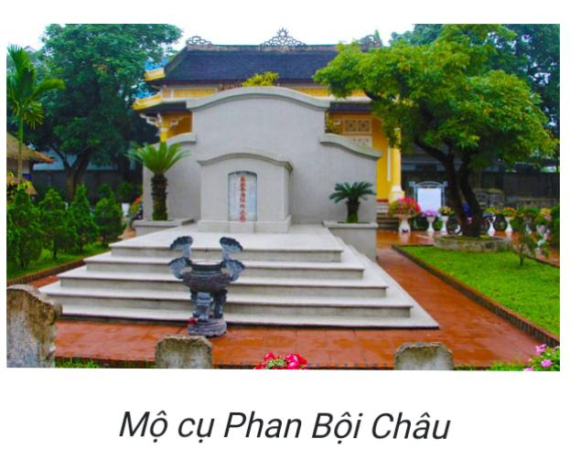
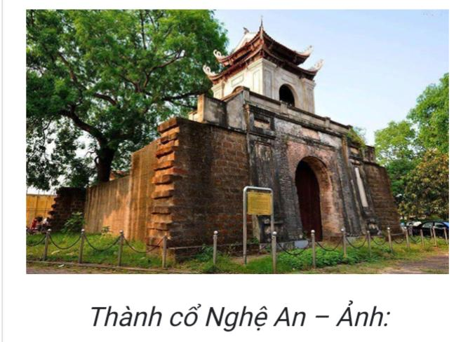
Thuyết Trình Về Tỉnh Nghệ An
CHỦ ĐỀ

Slide 4
Sơ Đồ Thuyết Trình
1
2
3
vị trí địa lí
Đơn vị hành chính
Khí hậu
4
5
Du lịch
Khoáng sản

Slide 5
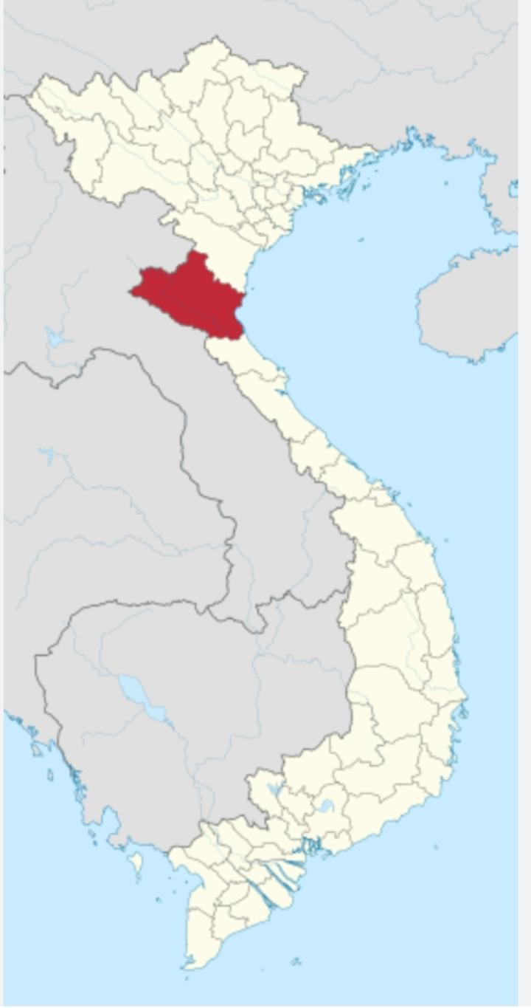
Thuyết trình về tỉnh nghệ an
Vị trí địa lí :
Nghệ An là địa phương nằm ở vị trí trung tâm vùng Bắc Trung Bộ của Việt Nam; phía Đông giáp biển, phía Nam giáp tỉnh Hà Tĩnh, phía Bắc giáp tỉnh Thanh Hóa, phía Tây giáp nước Cộng hòa dân chủ nhân dân Lào với 468 km đường biên giới trên bộ,

Slide 6
Đơn vị hành chính :
Tỉnh Nghệ An có 18 đơn vị hành chính gồm thành phố Vinh và 17 huyện: Diễn Châu, Yên Thành, Quỳnh Lưu, Nghi Lộc, Hưng Nguyên, Nam Đàn, Thanh Chương, Anh Sơn, Đô Lương, Nghĩa Đàn, Tân Kỳ, Quỳ Châu, Quỳ Hợp, Quế Phong, Con Cuông, Tương Dương, Kỳ Sơn, có diện tích tự nhiên: 16.449km² với số dân 2.415.425 người.

Slide 7
Khí hậu
Nghệ An nằm trong vùng khí hậu nhiệt đới gió mùa, có 2 mùa rõ rệt là hè và đông
. Từ tháng 4 đến tháng 8 dương lịch hàng năm, Nghệ An chịu ảnh hưởng của gió phơn tây nam khô và nóng.
Vào mùa đông, chịu ảnh hưởng của gió mùa đông bắc lạnh và ẩm ướt. Nhiệt độ trung bình hàng năm từ 23 - 24°C.

Slide 8
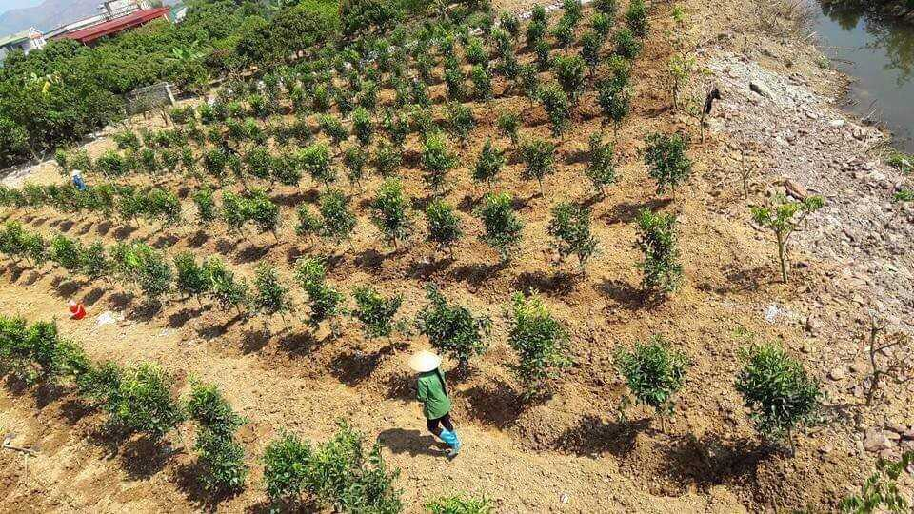
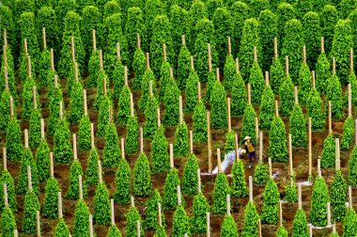
Các loại cây trồng phù hợp ở tỉnh Nghệ An
Trồng lạc vụ đông
Cây ăn quả ưa bóng râm
Cây công nghiệp lâu năm

Slide 9
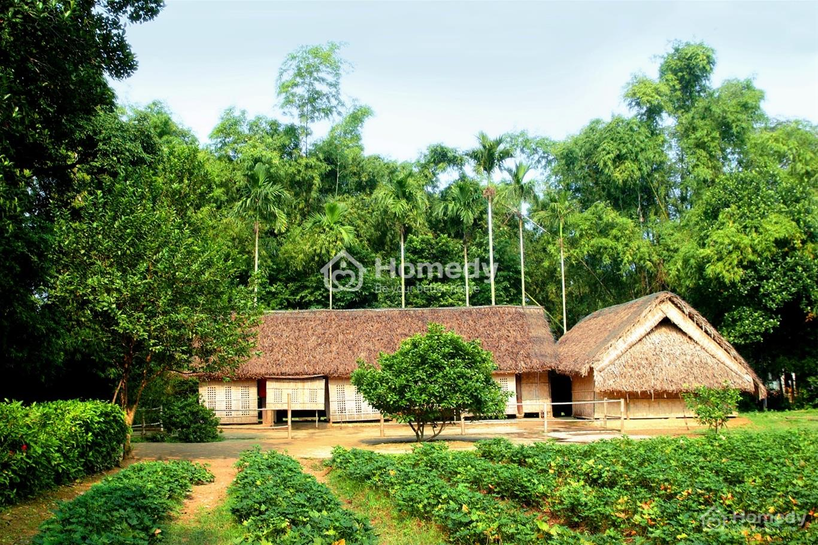
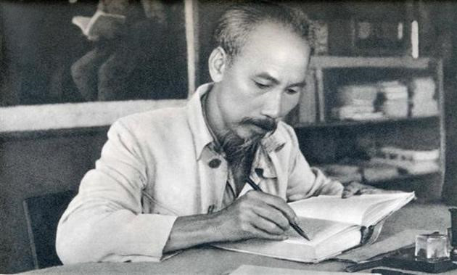
Danh Lam Thắng Cảnh và Ẩm Thực
1 Danh Lam Thắng Cảnh
Nghệ An nổi tiếng là nơi có nhiều danh lam thắng cảnh dẹp
Đặc biệt nơi đây là quê hương của vị lãnh tụ vĩ đại:Cụ Hồ
Theo đó, Bác Hồ tên khai sinh là Nguyễn Sinh Cung, sinh ra và lớn lên tại Làng Sen, thuộc xã Kim Liên, huyện Nam Đàn; nay là một trong những di tích lịch sử quan trọng của người dân xứ Nghệ nói riêng và Việt Nam nói chung

Slide 10
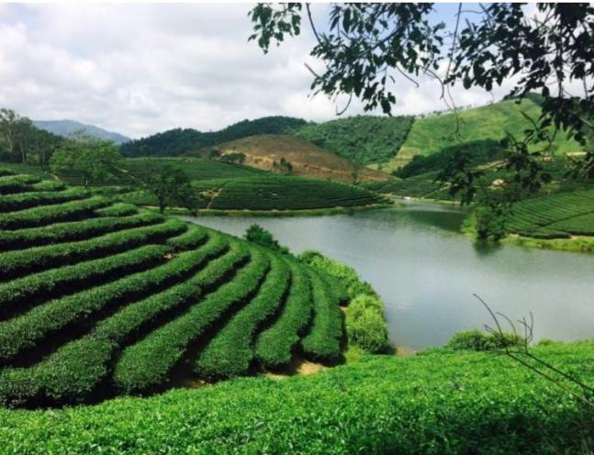
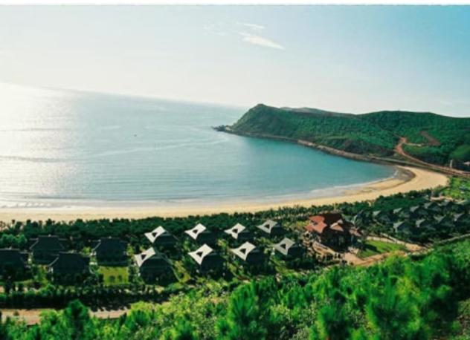
Một vài địa danh nổi tiếng
Biển DiễnThành
Đồi chèThanh Chương
Bãi Lữ

Slide 11
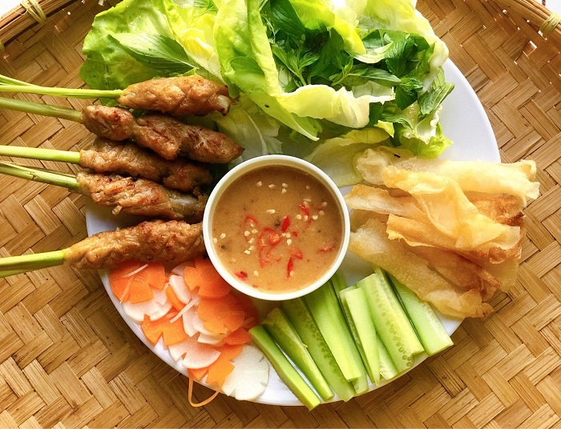
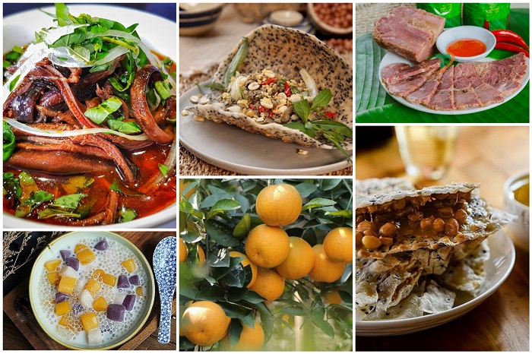
Tài nguyên du lịch
2 . Ẩm thực ở nghệ An
Văn hoá ẩm thực cũng có những đặc trưng mang đậm phong cách của con người xứ Nghệ sống chất phác, cần cù, chịu thương chịu khó
Mà bởi chính những món ăn dân dã hàng ngày như đĩa mắm, chén cà, rau vác; như Măng chua nước chát, Khoai lang chạc, nước chè trâm, cá đồng nấu khế, cá bể nấu dưa, cá bống kho tiêu
Ở xứ Nghệ mà tiêu biểu là Nghệ An lại nổi lên như một đặc trưng, để rồi ai đã từng đến đây, gắn bó với mảnh đất và con người nơi đây đều cảm nhận được nét đặc sắc trong ẩm thực của người xứ Nghệ, đậm đà hương vị, nhớ mãi không q

Slide 12
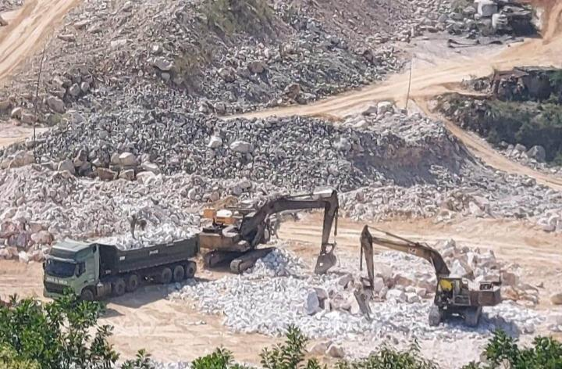
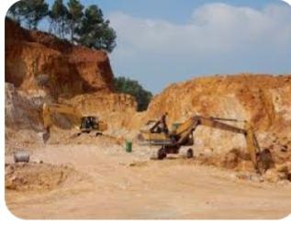
Tài Nguyên Khoáng sản
Quảng bá, giới thiệu tiềm năng khoáng sản của Nghệ An, nhất là đối với thiếc, vàng, đá quý, đá vôi trắng với các nhà đầu tư nước ngoài.

Slide 13
Kết luận
Đánh giá chung
Nghệ An là quê hương của Chủ tịch Hồ Chí Minh, Anh hùng giải phóng dân tộc, danh nhân văn hóa thế giới; là vùng đất “Địa linh, nhân kiệt” có bề dày lịch sử văn hóa và truyền thống cách mạng, gắn liền nhiều nhà cách mạng tiền bối, danh nhân, chí sỹ yêu nước, có truyền thống hiếu học, cần cù, đoàn kết, có một số tiềm năng khác biệt, cơ hội nổi trội, lợi thế cạnh tranh phát triển.
Đến với Nghệ An, mình sẽ giới thiệu cho các bạn thưởng thức một số món ăn đặc sản địa phương như cam Xã Đoài, bánh đa Đô Lương, nhút Thanh Chương tương Nam Đàn; và đặc biệt là món cháo lươn đậm đà xứ Nghệ.

Slide 14
Cảm ơn mọi ng đã lắng nghe bài thuyết trình của chúng em
Đẳng cấp (☞ ͡ ͡° ͜ ʖ ͡ ͡°)☞

